Slide 1
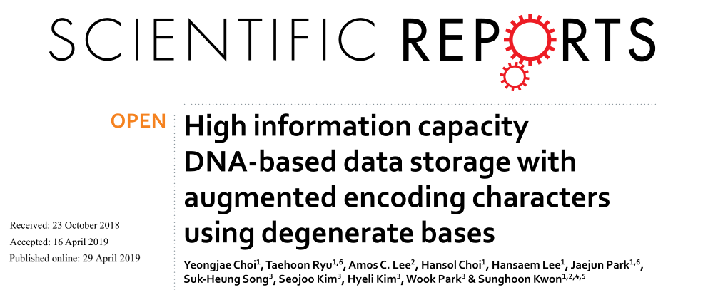
高信息容量基于 DNA 的数据存储，使用简并碱基增强编码字符

Slide 2
摘要：
基于DNA的数据存储已成为满足信息存储需求呈指数增长的一种有前途的方法。然而，基于DNA的数据存储的实际实现仍然是一个挑战，因为通过DNA合成写入数据的成本很高。在这里，我们建议在A、C、G和T之外还使用简并碱基作为编码字符，这增加了每段设计的DNA序列可以存储的数据量(信息容量) ，并降低了每个存储单元数据的DNA合成量。使用所提出的方法，我们通过实验实现了 3.37 bits/char 的信息容量。与之前达到的最高信息容量相比，所展示的信息容量是两倍多。该方法未来可与合成技术相结合，将基于 DNA 的数据存储成本降低 50%。

Slide 3
介绍：
由于提出了基于DNA的数据存储，主要目标是改进数据到DNA编码算法或纠错算法，以在减少处理DNA时考虑到生化特性的数据错误或丢失。这些先前对编码算法的研究表明，在使用100-200nt长度的寡核苷酸文库时，从DNA中100%重建数据。为了纠正DNA扩增过程中的合成错误并恢复丢失的数据片段，需要使用开发的算法构建包含每个设计序列1300个拷贝的寡核苷酸文库。
实际使用基于 DNA 的数据存储的下一步是降低存储数据的成本。基于DNA的数据存储成本分为通过DNA合成写入数据的成本和通过DNA测序读取数据的成本。在这两种成本中，数据写入的成本占主导地位，因为它每单位 DNA 的成本是读取成本的数万倍。然而，以往的研究表明，只有在数据写入成本大约降低 100 倍的情况下，DNA 才能作为备份存储介质投入实际使用。有几种方法可以解决这个问题，例如开发更便宜的 DNA 合成方法或 DNA 编码算法。但是，最简单直接的方法是利用目前基于DNA的数据存储策略，最大化设计的DNA序列每长度所能存储的数据量，最小化DNA合成。以前的方法的理论信息容量限制为2.0位/字符，因为DNA包含四个编码字符(A、C、G、T)。但是，如果引入额外的编码字符，log₂(编码字符数)的信息容量会急剧增加，进一步降低DNA数据存储的成本。
在这里，我们提出并演示了使用简并碱基（可以插入序列中任何碱基位点的四个 DNA 碱基的组合）作为额外的编码字符，以超过 2.0 位/字符的理论信息容量限制。当核苷酸在 DNA 序列中的特定位置混合时，简并碱基位于 DNA 序列中。在本文中，除了四个 DNA 字符外，通过使用十一个简并碱基，我们在包含数百个每个序列副本的寡核苷酸文库中实验性地实现了 3.37 位/字符的信息容量。换句话说，与之前研究中使用的分子数相比，我们使用每个序列的更少副本来存储更多数据。结果，我们证明与以前的报告相比，存储相同数量数据所需的 DNA 长度减少了一半以上。该技术未来可与合成技术相结合，将基于 DNA 的数据存储成本降低 50%。
Notes:
例如，序列‘AWC’中，‘W’表示A和T的组合；因此，分子库中存在两种类型的核苷酸变体：“AAC”和“ATC”。

Slide 4
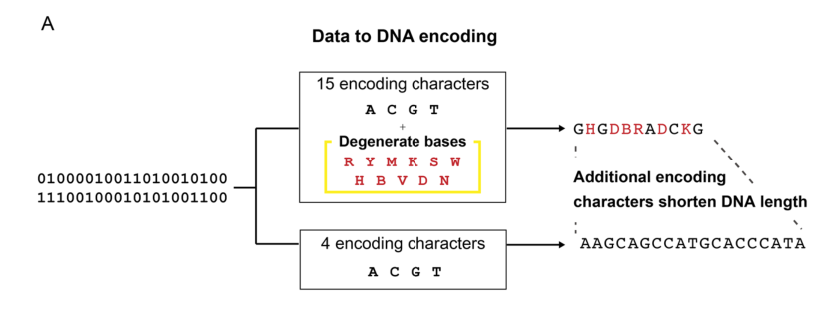
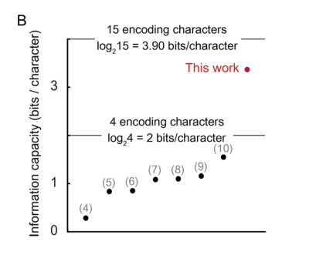
结果：
将简并碱基添加到基于 DNA 的数据存储中。从4个字符到15个字符的编码系统理论上允许最大的信息容量为3.90(log₂15)位/字符(以前是2.0位/字符)，并将存储等量数据所需的DNA长度缩短约一半(图1A)。
以往的研究通过优化数据到DNA编码算法将信息容量提高到接近理论极限的水平，而我们的方法通过提高理论极限来提高信息容量(图1B)。此外，图1B中其他研究使用了每个寡核苷酸序列超过数千个拷贝的文库，而我们在每个序列数百个拷贝的寡核苷酸文库中获得了每个字符超过2bit的经验信息容量。

Slide 5
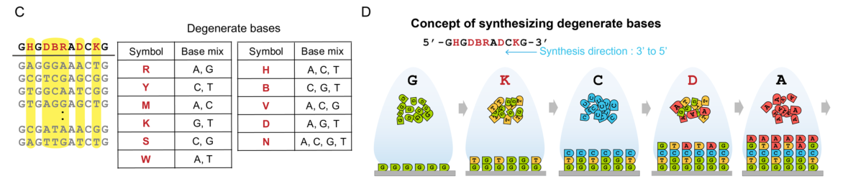
编码序列的简并部分通过在合成过程中混合DNA磷酰胺并产生A、C、G和T的相应组合的变体而结合（图1C，D）。理想情况下，对于基于柱和基于喷墨的寡核苷酸合成，可以添加简并碱基而无需额外费用，因为使用的亚磷酰胺的总量是相同的。此外，目前的合成技术在每个设计中合成了超过十亿个寡核苷酸分子，这足以产生简并碱基的变体库。因此，如果应用适当的合成方法，该平台将存储等量数据的 DNA 长度缩短了大约一半，从而降低了 DNA 合成（即数据写入）的费用。

Slide 6
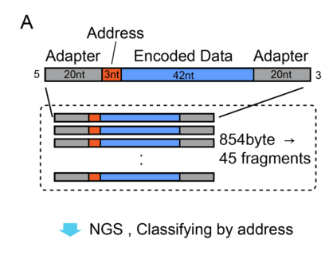
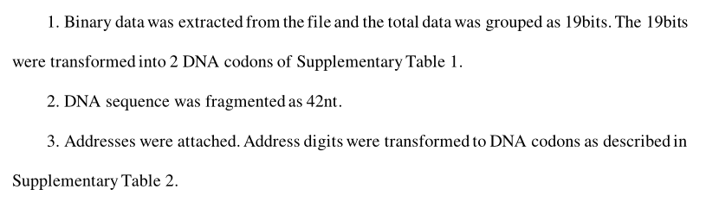
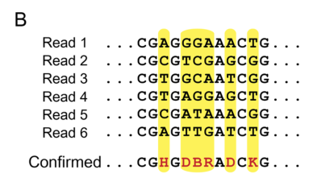
我们将一个 854 字节的文本文件编码为 DNA 序列。数据被转换成一系列三字符的 DNA 密码子，其序列由三个编码字符组成。密码子序列中的最后一个碱基被设计为不等同于下一个密码子序列中最前面的碱基，以避免产生 4 nt 或更多的均聚物。编码信息被分成 42 nt 的片段，每个片段分配一个由 3 个 nt 非简并碱基组成的地址（图 2A）。每个片段补充有两个接头（5'和3'端各20 nt）用于扩增和测序，整个片段长度为85 nt。根据所描述的设计，基于柱的寡核苷酸合成仪合成了 45 个 DNA 片段。
考虑到不包括接头的总核苷酸合成中编码的比特数，实验上实现了 3.37 bits/字符的信息容量，是报告的最高值 1.57 bits/字符的两倍多。由大约 800 个分子组成的合成 DNA 文库通过设计的接头进行扩增，并通过 Illumina 进行测序。使用设计的长度过滤原始数据并按地址分类。然后，去除重复的读数，分析片段上每个位置的 A、C、G 和 T 分布（图 2B）。
Notes:
结构描述

Slide 7
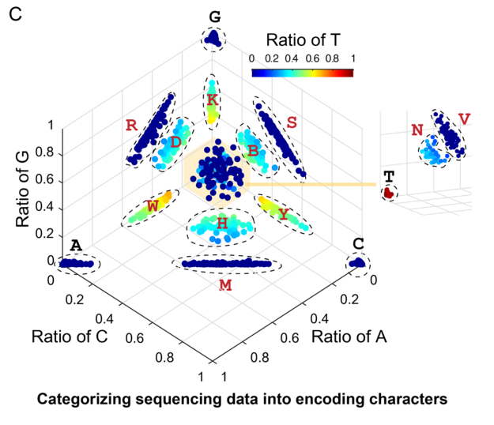
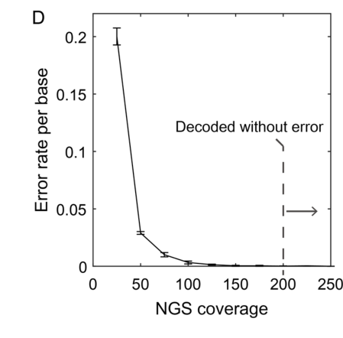
当我们使用散点图观察在同一位置分析的序列中 A:C:G:T 的比例时，这些点被聚集成 15 组，其中 11 组的中间比例超过两个碱基被认为是简并碱基（图 2C)。具有特定核苷酸的显性比例的其他四个被认为是纯序列。分析的核苷酸的中间比例不一致，因为合成过程中的偶联效率因每个碱基、生长寡核苷酸中的类型和位置而异。
为了推断简并碱基，我们从碱基调用中引入了错误消除技术。例如，如果 A 和 C 的碱基调用被确定为碱基调用中的错误，则 G 和 T 是设计中预期的碱基，推断的编码字符是 K。碱基调用分析时识别的错误，即替换，被称为大约 1% 的碱基调用。这些错误的概率分布趋向于零，因此即使不知道核苷酸的中间比率，也可以将其与对应于设计字符的碱基调用区分开来。我们获得了测序读数中调用的分布，并获得了可以区分与错误对应的部分的点。通过比较每个字符位置的决策点和核苷酸调用的比例，我们推断出了预期的碱基，以及编码字符。通过这个解码过程，我们成功地从原始的下一代测序(NGS)数据中恢复了原始数据。当随机下采样到 250 倍的平均覆盖率时，我们还恢复了 10 个案例中的所有数据。如果平均 NGS 覆盖率低于 250 倍，则错误率会增加，因为错误的概率分布与预期碱基的分布重叠（图 2D）。

Slide 8
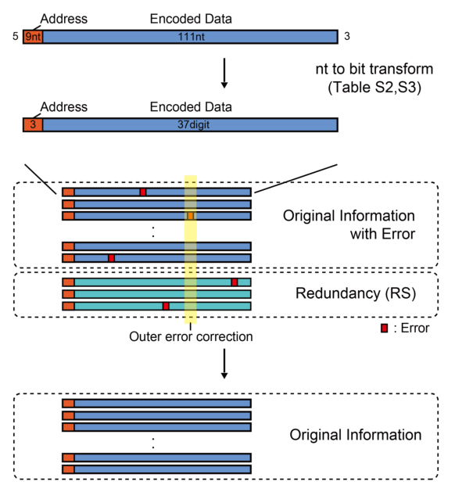
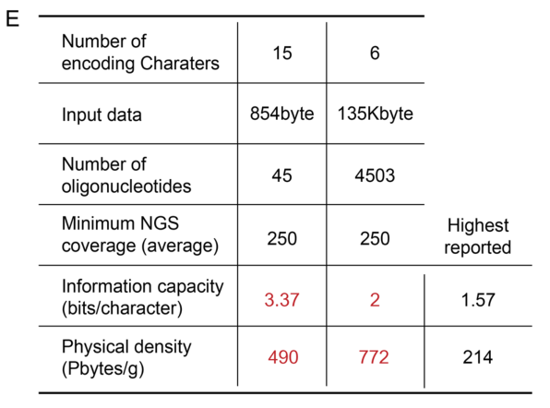
为了证明所引入平台的可扩展性，我们还使用高通量的汇集寡核苷酸合成方法在 4503 个 DNA 片段中存储了 135.4 kb 的数据并添加了基于 Reed-Solomon 的冗余。尽管由于设备限制仅使用两个简并碱基 W 和 S 进行该演示，但实现了 2.0 位/字符的信息容量。当将平均覆盖率随机下采样到 250 倍时，我们恢复了 10 个案例中的 10 个。这高于无简并碱基的基于 DNA 的数据存储所需的最低 NGS 覆盖率，约为 5 倍。我们根据输入数据、寡核苷酸数量、最小覆盖率、物理密度和信息容量总结了我们的实验结果（图 2E）。尽管我们在单个设计片段中合成了寡核苷酸变体以掺入简并碱基，但与之前的报告相比，每个片段（数百个）更少的寡核苷酸分子足以解码数据。
信息密度
物理密度

Slide 9
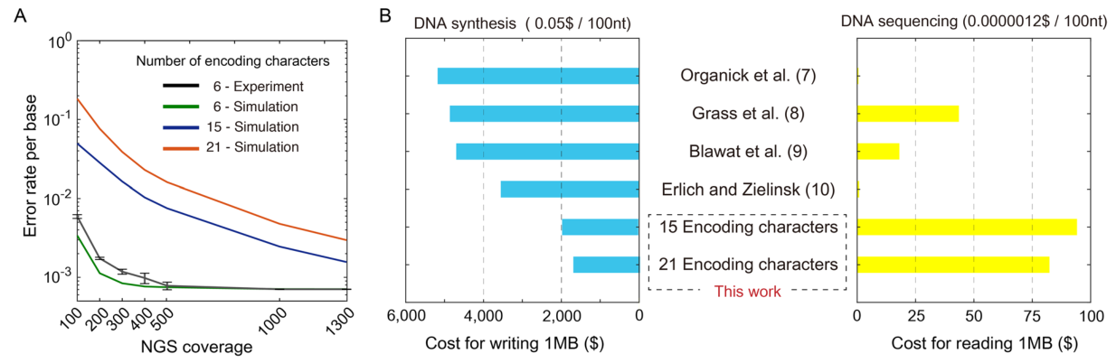
除了实验结果，我们还模拟了大规模使用各类简并碱基时平台在数据恢复的NGS覆盖率方面的错误率。我们通过使用各种简并碱基（图3A）模拟模型的每个碱基对的错误率。模拟中使用的片段的假定长度为200 nt，两端为20 nt适配器，数据存储为148 nt，12 nt的地址。在模拟中，我们还引入了由两个不同比例的核苷酸指定的附加字符（例如，A:T=3:7为W1，A:T=7:3为W2），并将编码字符数扩展到21个。数据显示，使用各种类型的简并碱基会增加错误率，但错误率随着NGS覆盖率的增加而降低。在NGS覆盖率为1300x或更高的情况下，在所有情况下，以10%的Reed-Solomon冗余解码100mb可以毫无错误地进行。因此，我们在使用 15 个编码字符时达到了 2.67 位/字符，在使用 21 个编码字符时达到了 3.05 位/字符。尽管该平台需要高 NGS 覆盖率，但测序技术发展速度很快，目前最先进的 DNA 测序成本比每个碱基的合成成本低约50000倍。而且，由于DNA测序的成本下降速度快于摩尔定律，也快于DNA合成，如果按照目前的趋势，测序和合成之间的价格差距将会逐级增加。当应用此成本时，即使拟采用的平台有2000x NGS覆盖作为极端情况，数据读取成本也将低于写入成本的5%，且在5年内低于可以忽略不计的0.5%(图3B)。

Slide 10
讨论：
在该方案中通过利用简并碱基，与先前报道的 DNA 数据存储平台相比，信息容量和物理密度增加了一倍以上。特别是随着信息容量的增加，该平台缩短了存储等量数据所需的DNA长度，并将数据存储的总费用降低了一半。在未来的研究中将继续推动物理密度上限的研究。此外，如果有合适的合成系统，所引入的方法可以缩短合成时间。例如，采用洗涤、脱保护步骤的柱基寡核苷酸合成技术，这些步骤与待合成寡核苷酸的长度成比例增加。因为在存储相同数量的数据时，我们可以缩短合成长度，从而减少合成时间。
为了在大规模数据存储中实现本研究中的模拟，需要进一步开发寡核苷酸合成。首先，寡核苷酸池合成设置可用于通过添加喷嘴将所有简并碱基合并到编码字符中来增加信息容量。其次，如果合成设置可以精确控制组成简并碱基的核苷酸的比例，则可以使用更多的编码字符。目前，据我们所知，还没有报道过精确控制该比例的方法，而最相关和最新的研究表明，A、C、G、T 的掺入率是不同的，并且根据寡核苷酸中的位置而有所不同。随着未来的研究，如果可以优化大规模实验的平台并生成具有模拟中建议的非等比比率的修饰简并碱基，则基于 DNA 的数据存储中的数据写入成本将大幅降低至可以在实际使用中实际实施的点。理想情况下，如果开发出可以精确控制简并碱基中核苷酸比例的方法，则可以使用无限数量的编码字符。为了准确解码这一点，可以进一步研究推断字符。由于碱基检出概率遵循多项式，因此可以开发解码方法。此外，如果开发了合成碱基的合成和测序方法，它们可以用作其他类型的编码字符。除了这些合成方法的发展，DNA 扩增偏差的减少将提高该方法的实际效率。与这些附加技术一起，具有更高信息容量的拟议平台将在未来实现基于 DNA 的数据存储的实际使用。

Slide 11
Thank you！

